Slide 1
Maiane Bertoldo Lewandowski

Slide 4
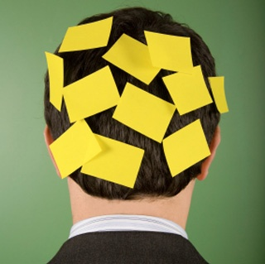
O que eu vou fazer para me comprometer?

Slide 5
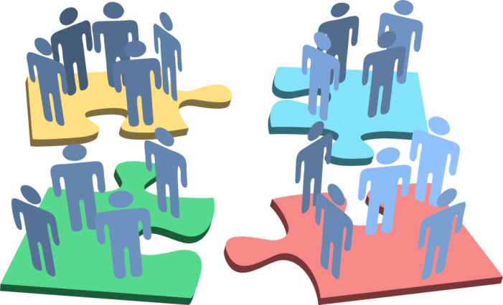
Quanto do seu dia a dia você diria que se sente feliz? %
Quanto você pensa, sente, interpreta e age para esse % mudar ou manter-se?

Slide 6
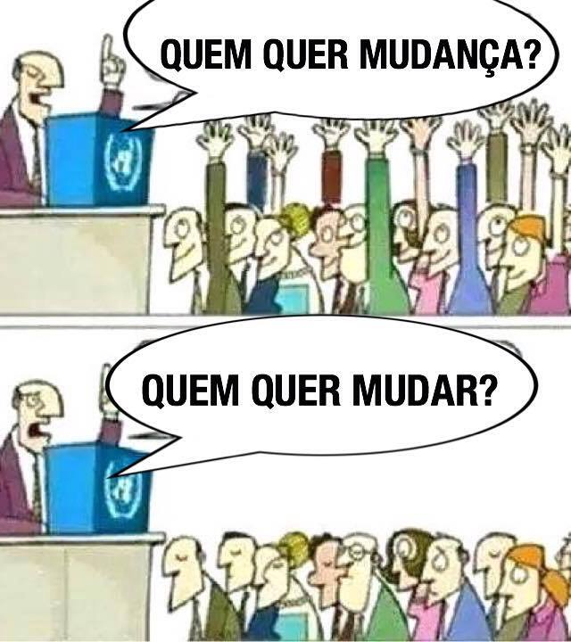

Slide 7
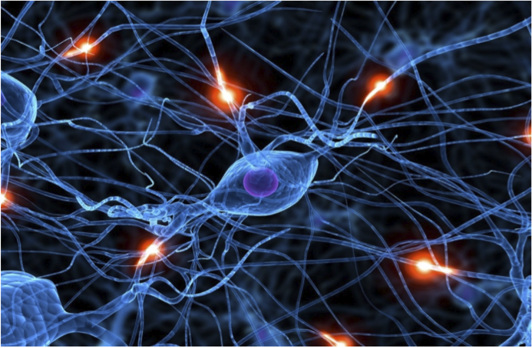

Slide 8
Notes:
8

Slide 11
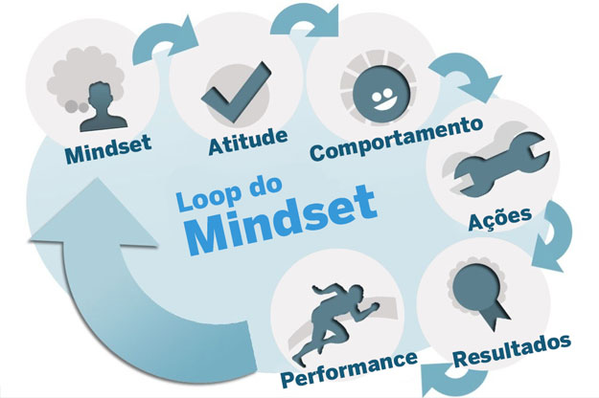
CRISE DE CONFIANÇA...
HUMANIZAÇÃO E ESPIRITUALIDADE
“A mudança ocorre quando você se torna o que você é, não quando tenta ser o que não é”. Arnold Beisser

Slide 12
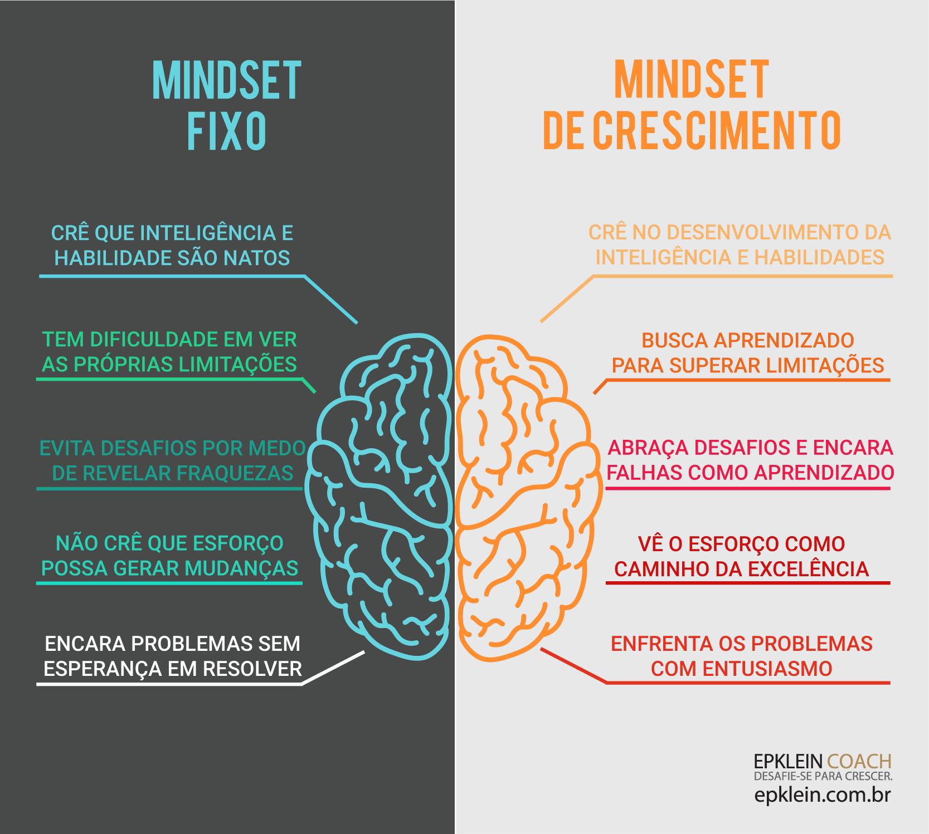

Slide 13
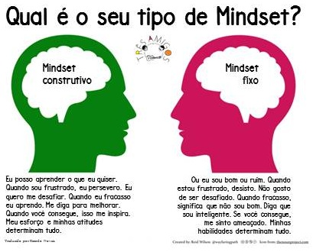

Slide 14
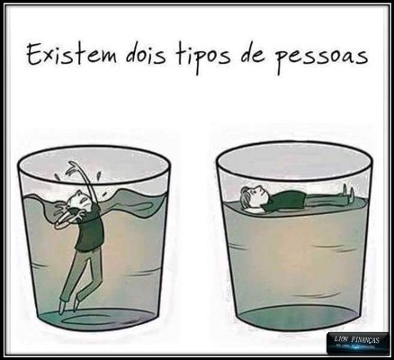

Slide 15
Comportamentos Reativos X Proativos
Pessoas Orientadas para o Perigo
Pessoas Orientadas para Oportunidades

Slide 16
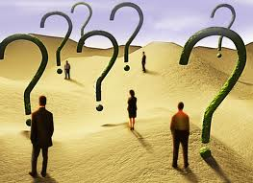
QUESTÕES PARA REFLEXÃO
1. O que é felicidade para você? 2. O que o motiva a ir para o trabalho todos os dias? 3. O que você está fazendo para as pessoas se sentirem em harmonia ao seu lado?

Slide 17
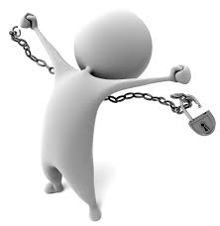
GENÉTICO
50%
ESTILO DE VIDA
40%
FATORES EXTERNOS
10%
FELICIDADE

Slide 18
RELAÇÕES
- REDE SOCIAL -
ENGAJAMENTO
- ESTADO DE FLOW -
PROPÓSITO
- ALÉM DE MIM -
EMOÇÕES POSITIVAS
- BALANÇO -
REALIZAÇÕES
- CONQUISTAS -
COMPOSIÇÃO DA FELICIDADE
MODELO PERMA
Psicologia Positiva (Martin Seligman)

Slide 19
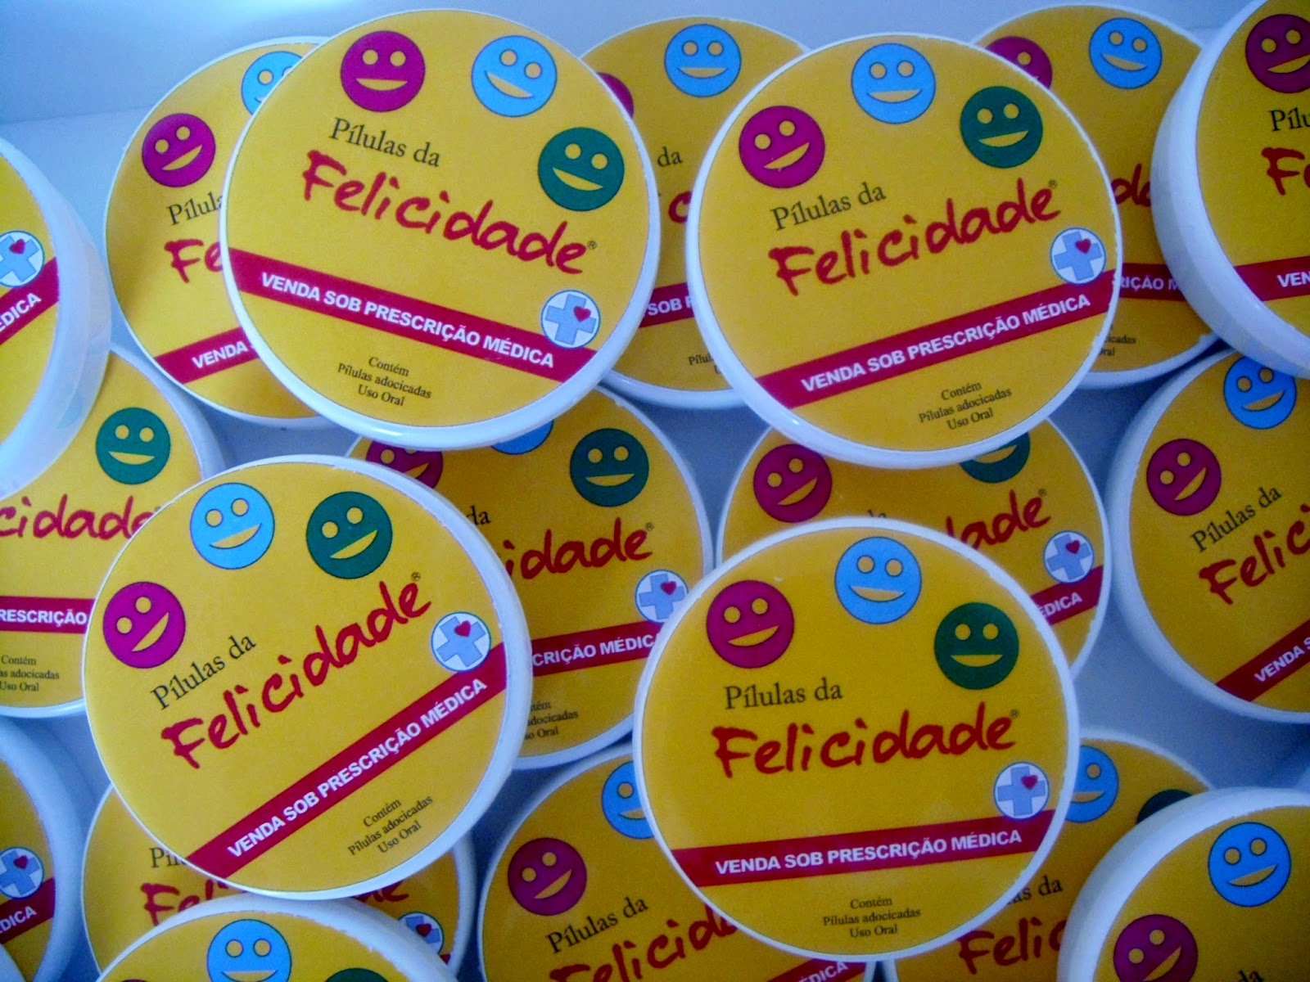

Slide 22
NÃO EXISTE AFETIVIDADE SEM PROXIMIDADE!
NÃO EXISTE PROXIMIDADE SEM PRESENÇA!
Notes:
22

Slide 23
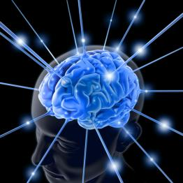
O coeficiente intelectual
determina
o que uma pessoa sabe
A inteligência emocional determina o que ela fará

Slide 24
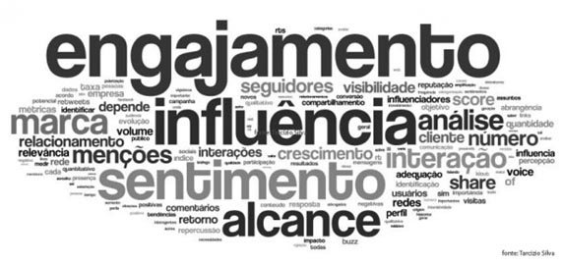
março
COMPROMETIMENTO
=
FAZER O SEU TRABALHO, O QUE ESTÁ ACORDADO

Slide 25
março
ENGAJAMENTO
=
PAIXÃO PELO TRABALHO QUE SE FAZ

Slide 26
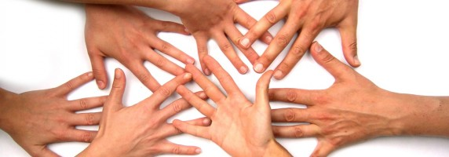
PARA HAVER PAIXÃO É NECESSÁRIO: PROPÓSITO

Slide 27
ENCANTAMENTO = COMPROMISSO FUNCIONAL + ENVOLVIMENTO EMOCIONAL

Slide 28
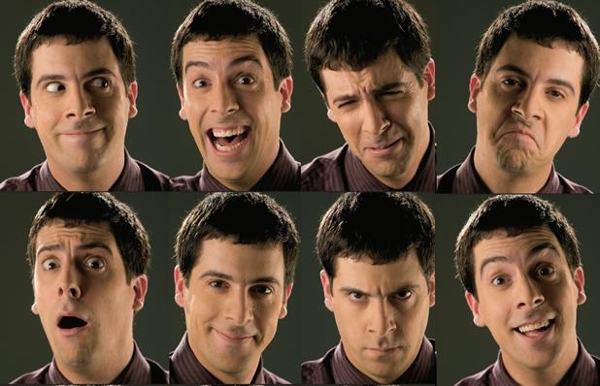
Trabalhar com PESSOAS,
é trabalhar com EMOÇÕES

Slide 29
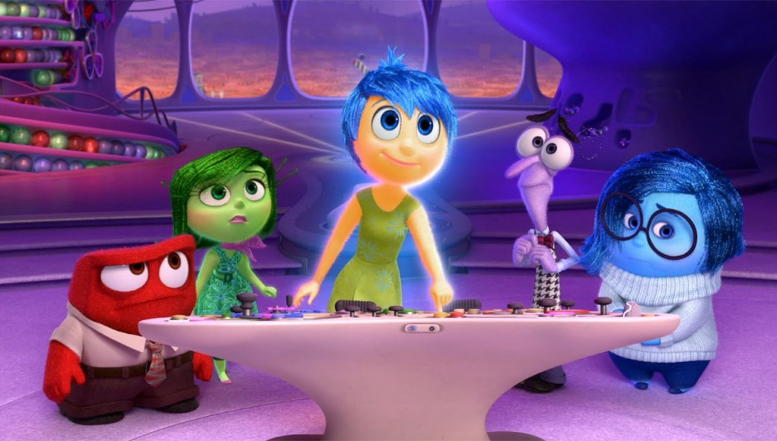
Notes:
As emoções sempre foram vistas como inimigas dos negócios!!!
Hoje a visão passa a ser revista, tendo a emoção como aliada!!!!
29

Slide 30
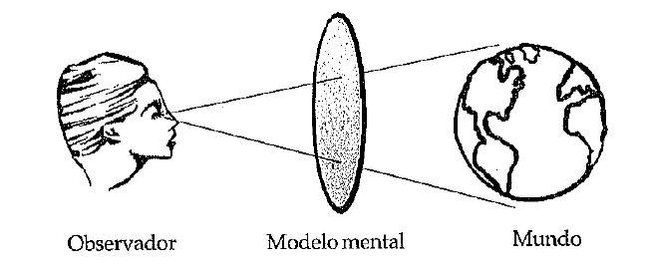
MODELO MENTAL
VALORES
CULTURA
CRENÇAS
SEXO
EXPERIÊNCIAS ANTERIORES

Slide 31
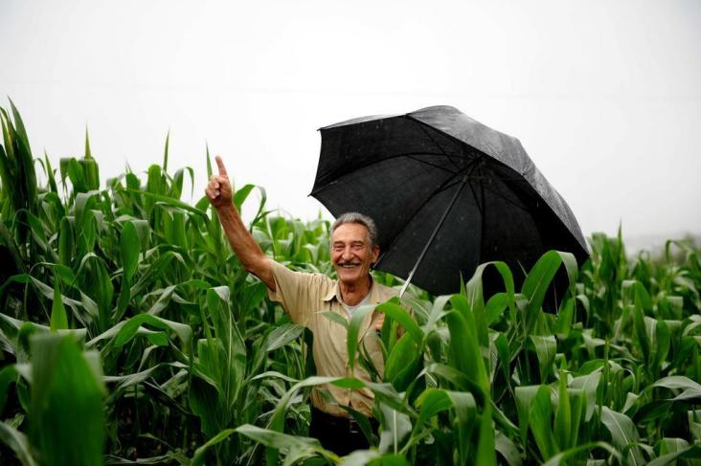
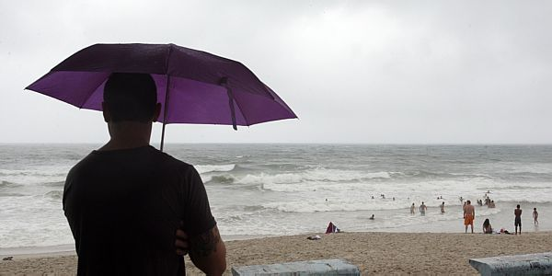
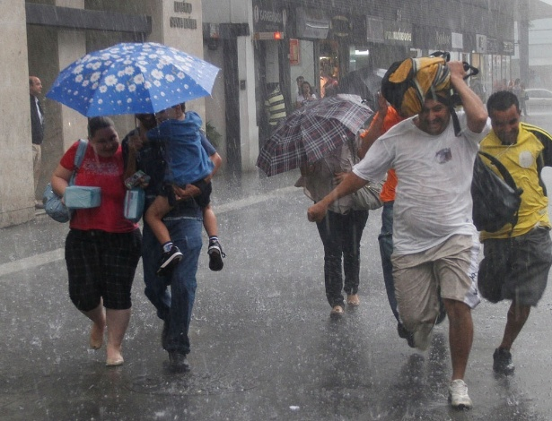
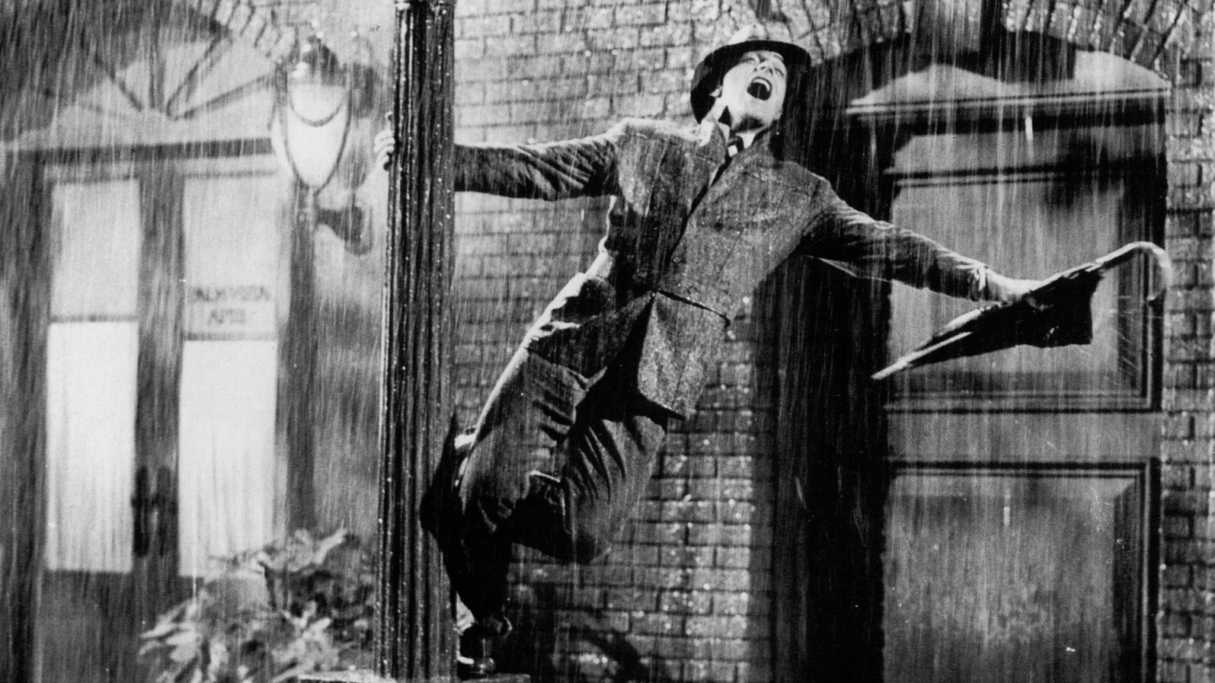

Slide 32
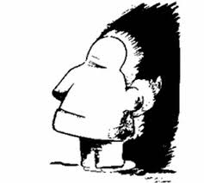

Slide 33
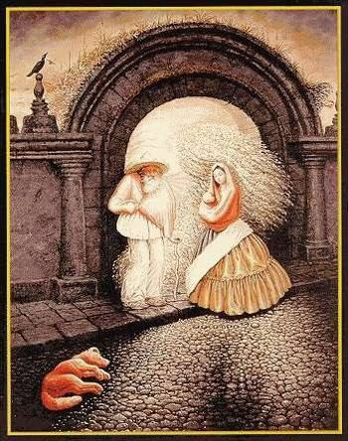

Slide 35
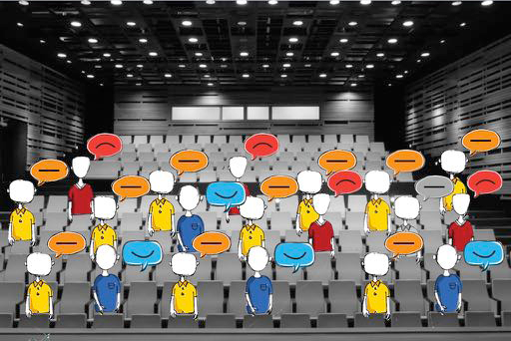

Slide 36
PERFIL DE COMPORTAMENTO
Os Psicólogos Atkins e Katcher (1967) elaboraram este teste chamado LIFO (Life Orientations), que permite avaliar o uso que fazemos de nossos atributos positivos (forças) e negativos (fraquezas) baseando-se em ideias de Erich Fromm sobre orientação produtiva e improdutiva na relação eu-outros.
Este não é um teste de respostas certas ou erradas; é um instrumento que lhe permitirá conhecer suas características, atitudes e posições em relação a vida – as que são mais (ou menos) típicas e significativas – a fim de identificar o modo (produtivo ou improdutivo) com que você utiliza suas forças ou pontos fortes.

Slide 37
4
3
2
1
2
1
4
3
1
2
3
4
7
6
9
8
1
2
3
4
5
8
5
3
2
1
4
3
5
8
10
8
17
22
24
19

Slide 38
CONTROLADOR
Foco no resultado;
Verdadeiro gerador de energia (“faz acontecer”);
É firme, enérgico.;
Pode monopolizar as decisões.
CONTROLADOR
(D)
ADAPTADOR
(I)
CUIDADOSO
(C)
AJUDADOR
(S)
ADAPTADOR
É muito popular na sua rede social;
Todo mundo gosta dele;
Flexível / adaptável;
Influenciador.
CUIDADOSO
Especialista em esmiuçar problemas complexos;
Detalhista;
Meticuloso;
Analítico;
Baseado em fatos e dados.
AJUDADOR
Voltado para pessoas;
Cooperativo;
Facilidade em trabalhar em equipe;
Sempre disposto a servir os outros.

Slide 39
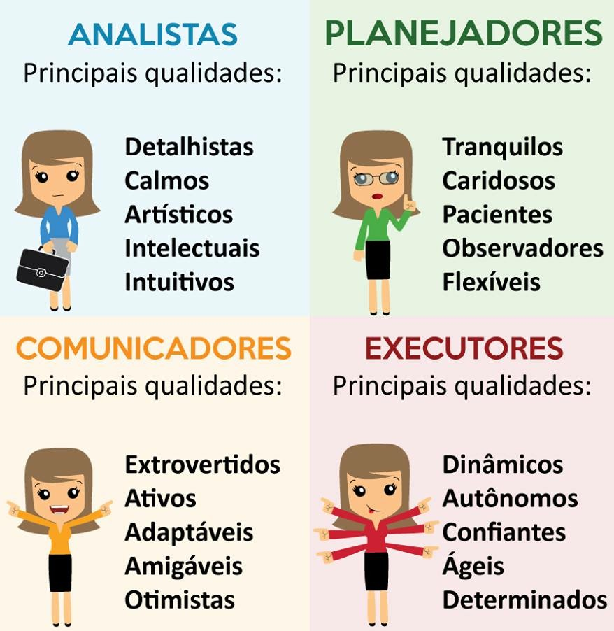
CUIDADOSO
AJUDADOR
ADAPTADOR
CONTROLADOR

Slide 40
Ativas;
Extrovertidas;
Generalistas;
Visão estratégica.
CONTROLADOR
ADAPTADOR
Foco nas tarefas;
Racionais;
Mais sérias;
Facilidade de dar feedback negativo;
Dificuldade de dar feedback positivo.
Foco nas relações;
Emocionais;
Mais descontraídas;
Facilidade de dar feedback positivo;
Dificuldade de dar feedback negativo.
CUIDADOSO
AJUDADOR
Reflexivas;
Introvertidas;
Especialistas;
Planejamento estratégico.

Slide 41
CONTROLADOR
Competitivas, orientadas para resultados, diretas e objetivas, com uma tendência mais autoritária;
Podem deixar questões ligadas a sentimentos e emoções em segundo plano;
Podem ser vistas como agressivas, arrogantes, nervosas, rigorosas e argumentativas.
Uma pessoa franca, com facilidade para falar o que pensa, sendo que primeiro fala, depois pensa.
Passam a imagem de corajosas, arrojadas, audazes, com muita força de vontade para superar obstáculos e desafios, sempre com rapidez e obstinação;
Podem se tornar resistentes ou até agressivas quando criticadas ou confrontadas;
Necessidade de dominar e controlar o que está à sua volta, sempre procurando assumir posição de comando;
Pode ter dificuldade para ouvir e esperar sua hora de falar, pode cortar as pessoas;
Menor delegação e tomador de decisões.

Slide 42
ADAPTADOR
Comunicativas, extrovertidas, grande necessidade de interagir e verbalizar;
Estão sempre conversando e na presença de pessoas, com maior facilidade para gerenciar e motivar equipes, porém possuem dificuldade em manter o foco em uma única atividade de trabalho;
Alegres e socialmente ativas, vistas como populares, brincalhonas, divertidas, entusiasmadas, espirituosas, festeiras e de bom humor;
Podem se tornar promotoras de si mesmas, prolixas e vistas como superficiais;
Estilo de comunicação é mais persuasivo e convincente, com grande habilidade para vender ideias;
Confia com facilidade nas pessoas, iniciando amizade com rapidez;
Pode falar de coisas que não entende e falar mais do que faz;
Podem apresentar timidez.

Slide 43
AJUDADOR
Calmas, tranquilas, com grande facilidade para ouvir e refletir antes de falar;
Voltadas para pessoas, mas podem ser vistas como introvertidas;
Não são rápidas para iniciar um projeto, mas quando o fazem, é para terminar, sempre irão querer terminar o projeto em andamento para iniciar outro;
Gostam de trabalhar com planejamento e método, onde as etapas são bem definidas e onde saberão o que acontecerá amanhã (previsibilidade);
Podem ser vistas como resistentes às mudanças, mas precisam saber o porquê da mudança, etapas, razões, consequências;
Cooperativas, com facilidade em trabalhar em equipe, sempre dispostas a servir os outros, de forma cortês, gentil e atenciosa;
Gostam de relacionamentos pessoais e profissionais duradouros estáveis;
Gosta de ser reconhecido pelo tempo de casa e lealdade;
Preferem ambientes calmos, estruturados e previsíveis;
Monotarefa e fator mais ligado à QV.

Slide 44
CUIDADOSO
Orientadas para qualidade, precisão, detalhes, minúcias e pormenores;
São muito exigentes consigo mesmo e com os outros em assuntos relacionado a regras, procedimentos e fazem tudo bem feito, com altos padrões de qualidade;
Podem ser vistas como preocupadas e sempre pensando no que pode dar errado;
Vistos como acumuladores de informação (traz segurança);
Pessoas mais introvertidas, com foco na tarefa e no trabalho, podendo ser centralizadores de atividades, para tudo sair conforme seus altos padrões;
Buscam a perfeição e precisão, fazendo tudo com qualidade;
Apresentam facilidade com detalhes e gostam de trabalhar em ambientes com normas e regras claras.
“Regras existem para serem seguidas”;
Gosta de arrumar armários, gavetas, colecionar objetos.

Slide 45
CUIDADOSO
LIFO I
CONTROLADOR
n = 17
n = 7
10
CONDUTOR
ANALÍTICO
52
11
35
56
12
58
19
5
27
22
48
51
17
46
61
3
14
65
44
9
48
37
45
50
42
63
62
13
57
30
18
36
53
45
1
48
15
59
28
6
31
47
40
56
49
38
63
23
60
43
29
20
2
24
21
55
INFLUENCIADOR
41
8
25
7
n = 10
32
39
54
16
4
34
n = 36
APOIANTE
64
33
26
n = 65
AJUDADOR
ADAPTADOR
4 repetidos (45, 48, 56, 63)

Slide 46
CUIDADOSO
LIFO II
CONTROLADOR
n = 31
48
10
n = 4
49
CONDUTOR
51
25
65
35
ANALÍTICO
52
29
22
4
44
27
59
54
58
12
56
46
39
17
62
61
23
3
36
43
28
9
13
50
64
37
18
45
33
63
42
65
57
53
20
11
14
30
5
38
59
55
1
19
40
49
60
15
2
31
47
39
21
24
8
6
INFLUENCIADOR
n = 6
41
32
33
n = 29
APOIANTE
16
7
34
26
n = 65
AJUDADOR
ADAPTADOR
5 repetidos (33, 39, 49, 59, 65)

Slide 47
LIFO I
MÉDIAS

Slide 48
LIFO II
MÉDIAS

Slide 49
LIFO I
LIFO II

Slide 50
“Queridos papai e mamãe,
Desculpem por demorar tanto a escrever, mas perdi meu papel de carta no dia em que o alojamento pegou fogo.
Já saí do hospital e o médico disse que devo voltar a enxergar mais cedo ou mais tarde.
Bill, um garoto maravilhoso que me salvou do incêndio, fez a gentileza de me convidar para ficar em seu pequeno apartamento até que o dormitório seja reconstruído.
Ele é de boa família, por isso vocês não devem se surpreender em saber que vamos nos casar.
Aliás, como vocês sempre quiseram um neto, gostarão de saber que serão avós ano que vem”.

Slide 51
Depois acrescentou este P.S.
Favor desconsiderar as linhas acima, uma mera prática de redação.
Não houve incêndio algum, não fui hospitalizada, não estou grávida e não estou namorando firme.
Por outro lado, fui reprovada em Matemática e em Física e queria ter certeza de que vocês receberiam essa notícia na perspectiva adequada.
Com amor, sua doce filha Kaká

Slide 52
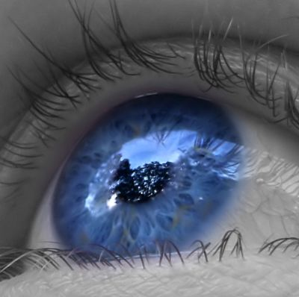
"Agir diferente é resultado de ver diferente".
Larry Wilson

Slide 53
SUA PRESENÇA FAZ DIFERENÇA PARA ALGUÉM?
O que as pessoas comentam/dizem/expressam quando você chega?
Você piora ou melhora a situação?

Slide 54
A pergunta que não quer calar!
Quando você chega as pessoas dizem...
GRAÇAS A DEUS!!!!
Confiança
AI, MEU DEUS!!!!

Slide 55
Se eu morresse inesperadamente hoje, como as pessoas lembrariam de mim?
É isto que eu quero?
Se não for: Como gostaria que se lembrassem de mim? O que posso fazer agora para iniciar esta mudança?
Se for: O que posso fazer hoje para fortalecer este legado?

Slide 56
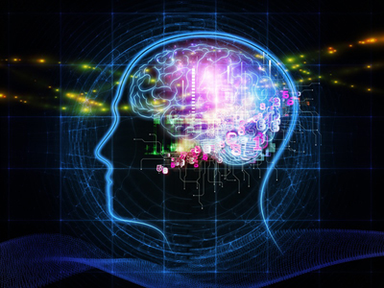
SEQUESTRO EMOCIONAL
PERDEMOS O FOCO
PERDEMOS A RAZÃO
PERDEMOS A RELAÇÃO

Slide 57
REDUZINDO AS CHANCES DE SEQUESTRO EMOCIONAL
Em você...
Conheça seus limites e não brinque com o perigo;
Conheça seus gatilhos e evite-os (ironia);
Evite poucas horas de sono, hipoglicemia...
Em outras pessoas...
Reconheça que algumas pessoas são mais difíceis para você, então prepare-se para lidar com elas;
Não reaja às provocações ou às alterações do tom de voz;
Faça perguntas para entender o contexto. Ofereça opções...
Atenção à sua postura corporal: você fala muito sem saber.

Slide 58
REFLETIR CONSEQUÊNCIAS
AUTORREGULAÇÃO
“Eles podem esquecer o que você disse, mas nunca esquecerão o que você os fez sentir”.
Carl W. Buechner

Slide 59
Estratégias de Autogestão
Pare de rotular seus sentimentos como bons ou ruins;
Enfrente seu desconforto;
Saiba quem e o que costuma irritá-lo;
Respire direito e beba água;
Conte até dez;
Incorpore mais sorrisos e risadas à sua vida;
Assuma o controle do seu diálogo interno;
Visualize seu sucesso;
Garanta uma boa noite de sono e alimentação;
Chame as pessoas pelo nome;
Observe a linguagem corporal;
Saia para um passeio de 15 minutos;
Pratique a arte de ouvir;
Mantenha-se sempre aberto e curioso;
Saiba aceitar as críticas.

Slide 60
ASSUNTO MUITO RECENTE NOS ESPAÇOS ORGANIZACIONAIS
IMPORTÂNCIA DE SE CRIAR ESPAÇOS

Slide 63
"Se alguém chega até você com um presente, e você não o aceita, a quem pertence o presente?" - perguntou Samurai.
"A quem tentou entregá-lo" - respondeu um dos discípulos.
"O mesmo vale para a inveja, a raiva, e os insultos" - disse o mestre.
"Quando não são aceitos, continuam pertencendo a quem os carregava consigo."

Slide 64
maianebl@gmail.com

